Slide 1


일본의 지진
[일본국가의과거와현재]
22305876 일본어일본학과 신은영

Slide 2


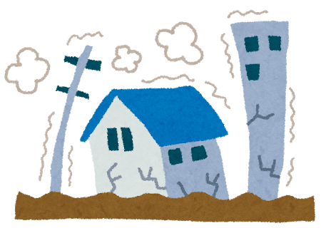
목차
1. 일본과 지진
2. 일본의 지진 발생 현황
3. 일본의 역사적 대지진 大震災
4. 일본의 지진 대응 시스템
5. 일본의 지진 미래 전략

Slide 3

01
일본과 지진

Slide 4
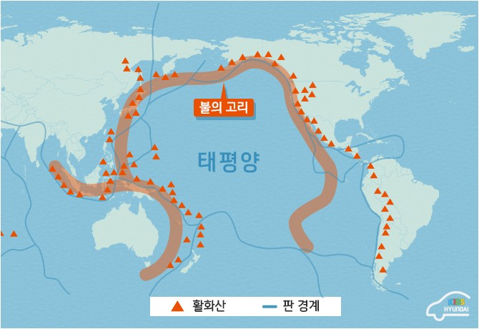
일본과 지진
일본은 지진이 매우 빈번한 지역
지리적 위치와
지질학적 특성으로 지진 발생

Slide 5
일본의 지리적 위치
환태평양 조산대
일본은 환태평양 조산대의 중심부에 위치
환태평양 조산대 > 태평양을 둘러싼 지역으로,
전 세계 지진의 90%와 화산 활동의 75% 발생

Slide 6
일본의 지리적 위치
판 구조론적 특성
일본은 4개의 주요 판이 만나는 복잡한 경계에 자리 잡음
1. 유라시아판: 일본의 서부와 중앙부 위치
2. 북아메리카판: 홋카이도 및 일본 북동부
3. 태평양판: 일본 동쪽 해구에서 섭입해 지진 유발
4. 필리핀해판: 일본 남부 해역에서 유라시아판 아래로 섭입
이 4개의 판이 만나는 경계에서 판의 움직임으로 섭입형 지진과 내륙의 단층 지진 번번히 발생

Slide 7
일본의 지리적 위치
지형적 특성
일본 열도는 대부분 산악지형, 판의 충돌과
지질학적 변형으로 형성
동해와 태평양의 해저 지각활동은
일본 주변의 지진 활동 더욱 활발하게 만듦

Slide 8
일본의 지진 특징
해구형 지진
일본 동쪽 태평양판 + 필리핀해판의 섭입으로 발생
규모가 크며, 쓰나미를 동반하는 경우가 많음
대표적 사례: 동일본 대지진 2011

Slide 9
일본의 지진 특징
내륙 단층형 지진
일본 내륙의 활성 단층대에서 발생
도심지역 발생할 경우, 큰 피해 유발
대표적 사례: 고베 대지진 (1995년)

Slide 10
일본의 지진 특징
심발 지진
판 내부에서 발생, 깊이가 100km 이상인 지진
영향 범위 넓으나, 흔들림 약한 편

Slide 11
일본의 지진 특징
지진의 분포
전 국토가 지진 발생 위험 지역으로 분류
도호쿠, 간토, 시고쿠, 큐슈 지역은
특히 지진 위험이 높은 지역

Slide 12
일본의 지진과 자연재해
쓰나미
일본 주변의 해저 지진은 대규모 쓰나미 유발하는 경우 많음
동일본 대지진 당시, 최대 높이 40m의 쓰나미 발생하여
대규모 피해 초래

Slide 13
일본의 지진과 자연재해
화산 활동
일본의 지진은 종종 화산 활동과 연계
・ 2014년 온타케산 분화는
주변 지진 활동과 연관성 있다고 분석

Slide 14
02
일본의 지진 발생 현황

Slide 15
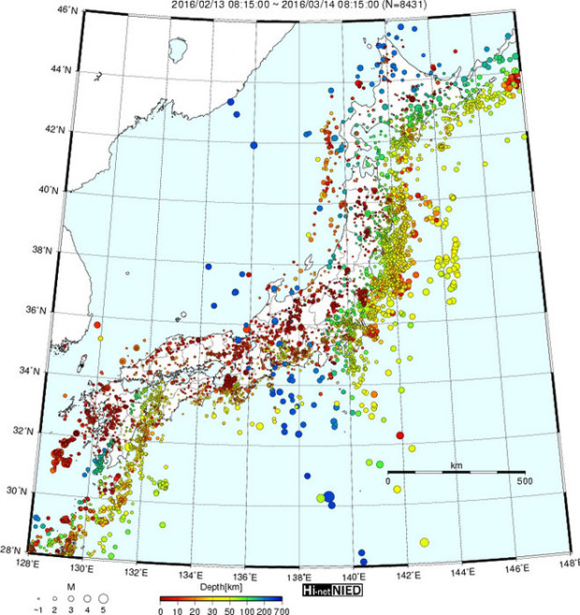
일본의 지진 빈도
지진 발생 빈도
전 세계 지진의 약 10%가
발생하는 지역으로,
연간 약 1,500회 이상의
유감지진 (사람이 느낄 수 있는 지진) 발생

Slide 16
지진이 자주 발생하는 이유
일본은 유라시아판, 북아메리카판, 태평양판, 필리핀해판 4개의 주요 판이 만나는 경계에 위치
판 경계에선, 판의 충돌과 섭입(한 판이 다른 판 아래로 들어가는 현상)
확장(판이 멀어지는 현상), 변환(판이 옆으로 이동하는 현상)
활발하게 일어나기 때문

Slide 17
일본의 주요 지진대
난카이 트로프
일본 남서부(혼슈 남부와 시고쿠) 해안에서 발생하는 해구형 지진대
규모 8 이상의 강진 자주 발생, 쓰나미 위험성 큼
대표적 사례: 난카이 대지진(1946년), 도카이 지진 가능성 예측
일본에서 가장 활동적인 지진대 중 하나, 대규모 지진 반복적 발생

Slide 18
일본의 주요 지진대
동해 해구
일본 동쪽 해안을 따라 태평양판 + 북아메리카판 충돌하는 지진대
동일본 대지진(2011년, 규모9.0) 이 지역에서 발생

Slide 19
일본의 주요 지진대
이즈-오가사와라 해구
일본 남동부에서 발생, 필리핀해판 + 태평양판 충돌하는 지점
해저 지진으로 인한 쓰나미 발생 가능성 높음

Slide 20
일본의 주요 지진대
내륙 활성 단층대
일본 내륙엔 약 2,000개 이상의 활성 단층 존재, 강한 내륙 지진의 원인
대표적 예시: 고베 대지진(1995년), 후쿠이 지진(1948년)

Slide 21
유형별 지진 빈도
직접적 지각 지진
심발
지진
해저
지진
100Km 이상의
깊이에서 발생,
비교적 넓은 지역에
약한 흔들림 유발
얕은 깊이 (약 10~30km)
에서 발생하는 지진,
도심에 강한 진동 전달하여
큰 피해를 줌
해양판에서 발생,
쓰나미의 원인이 되는
경우가 많음

Slide 22
진도와 규모
지진 규모
진도
규모 5~6
건물 흔들림,
경미한 피해
일본은 독자적인
진도 계급 (JAM 진도 계급) 사용하여 체감 강도 세분화
규모 7 이상
구조물 붕괴 및 광범위한 피해
동일본 대지진
규모 9.0, 쓰나미 동반

Slide 23
지진의 분포 특성
지표 지진과
심발 지진
지역별 분포
도호쿠 지역
동일본 대지진,
이와테・미야기・후쿠시마
잦은 지진 발생
태평양판 + 필리핀해판
섭입으로 인한, 해구에서
대규모 지진 자주 발생
내륙에서 활서 단층 따라
분포된 지진 주기적 발생
간토 지역
관동대지진, 도쿄 수도권
발생 가능성 높은 지역
긴키 지역
고베 대지진 대표되는
내륙 단층대의 활동

